Slide 1

Mgr. Hana Bergerová
VY_22_INOVACE_1A_01_HELLO!
Hello, kids!
3.
září 2011
Slovní zásoba – pozdravy, názvy národností. Představení se. Píseň Hello!
Výklad nové látky, procvičení učiva.

Slide 2

Sing a song Hello!
Click on the picture.

Slide 3
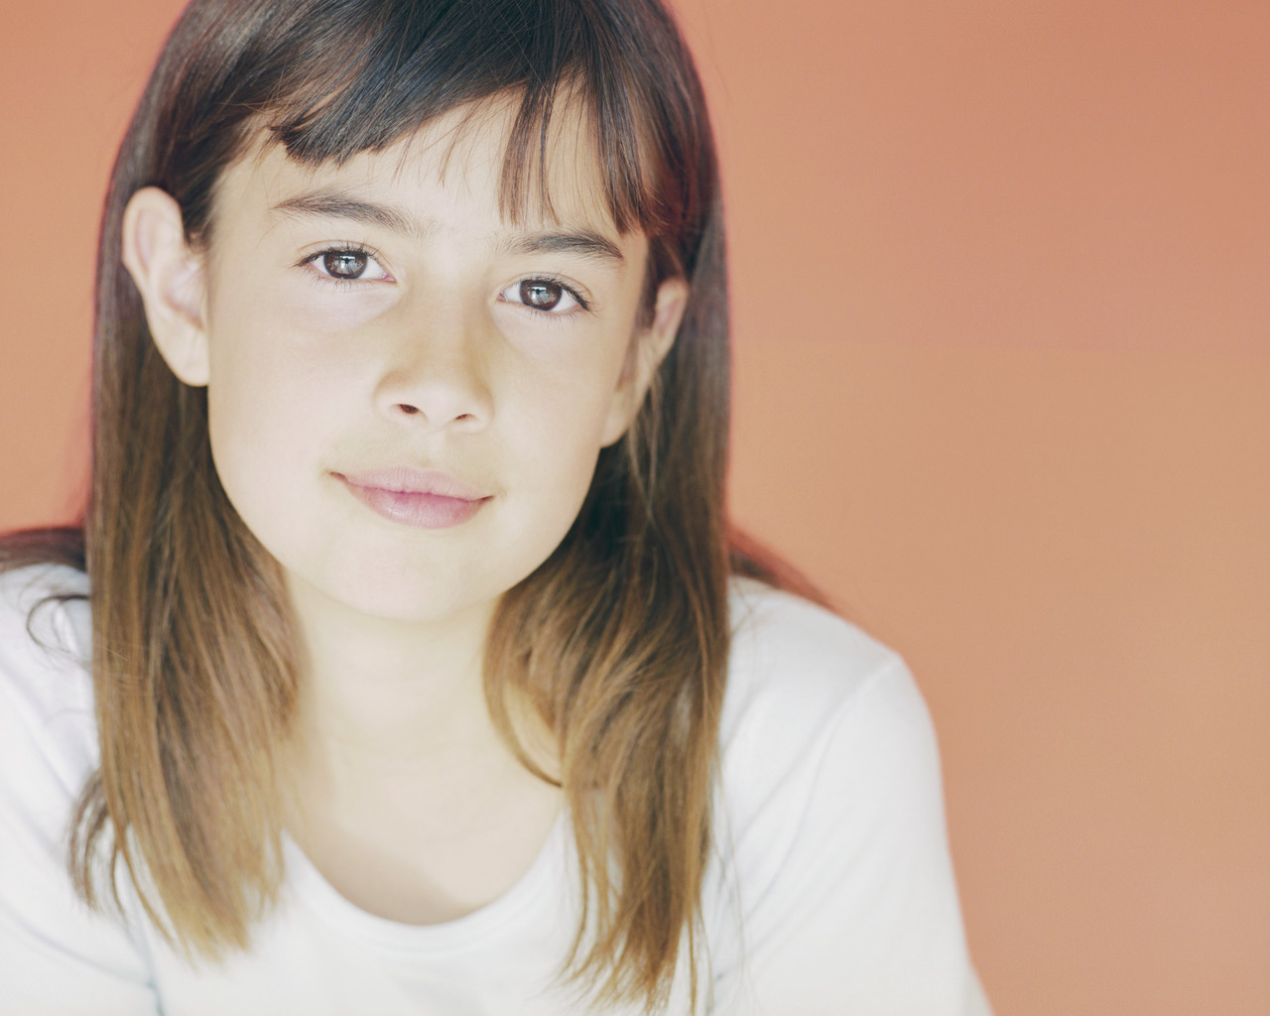
Hello!
I am Lenka.
I am Czech.

Slide 4
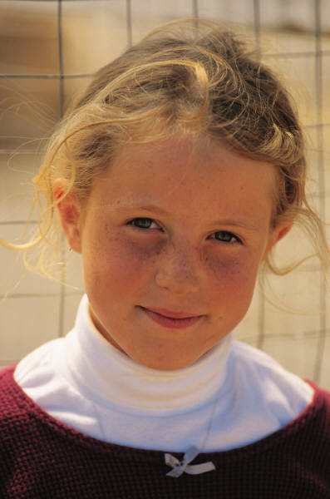
Hello!
I am Jane.
I am English.

Slide 5
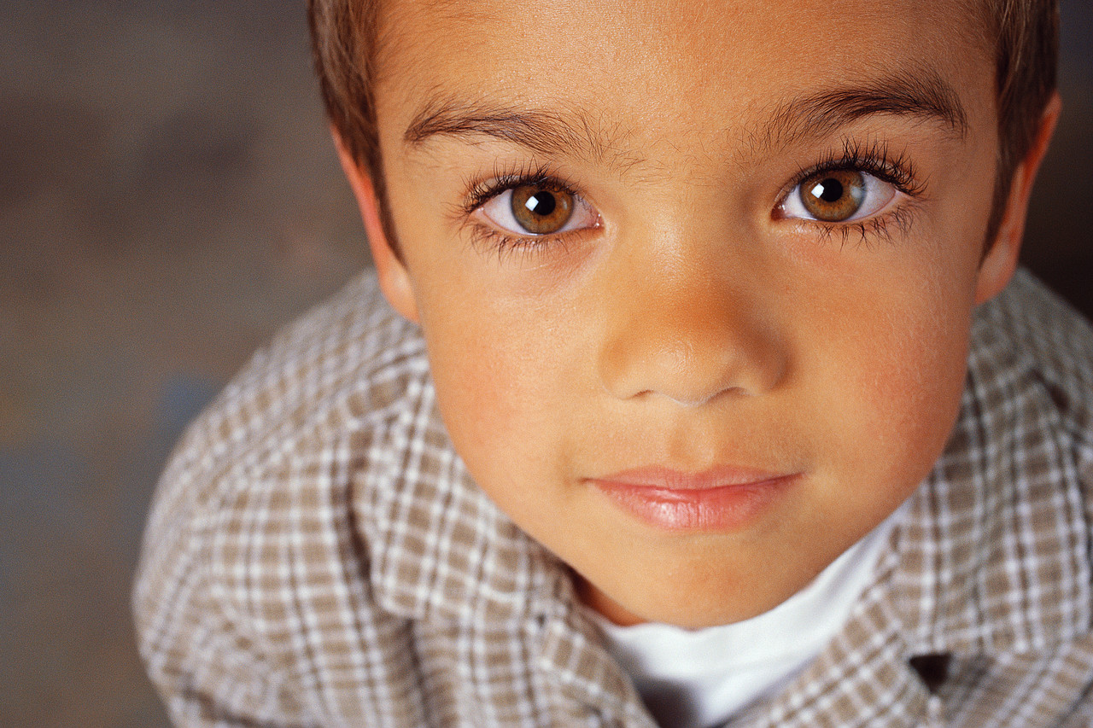
Hi!
I am Jack.
I am American.

Slide 6
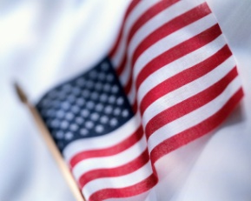

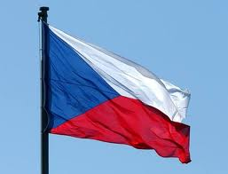
Czech, English or American?
Jane is
Jack is
Lenka is
English.
American.
Czech.

Slide 7
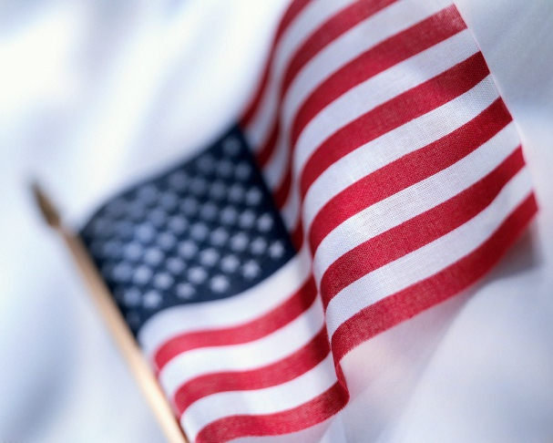

Doplň a spoj.
n g s
E _ _ l i _h
A m _ r _ c a _
e i n
z c
C _ e _ h

Slide 8
Bye – bye, kids!

Slide 9
Použité zdroje:
Otevřená galerie Microsoft Office
Lidovky.cz [online]. 2010 - 05 - 06 [cit. 2011- 09 - 10]. Češi vlajku vyvěšují neradi, svátky si nejraději připomínají v televizi. Dostupné z WWW: <http://www.lidovky.cz/cesi-vlajku-vyvesuji-neradi-svatky-si-nejradeji-pripominaji-v-televizi-1a2-/ln_domov.asp?c=A100506_155520_ln_domov_mev>.
Youtube.com [online]. 2009 - 06 16 [cit. 2011- 09 - 10]. Hello. Dostupné z WWW: <http://www.youtube.com/watch?v=OUfpLuIdtvY&feature=related>.

